Slide 1
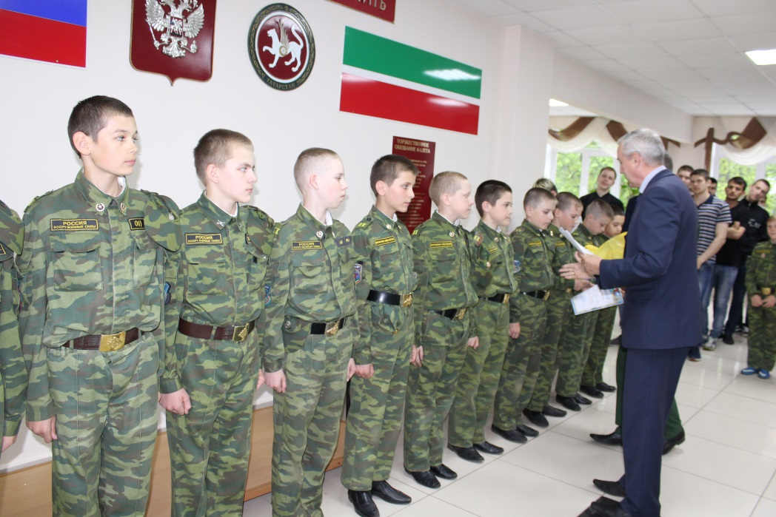
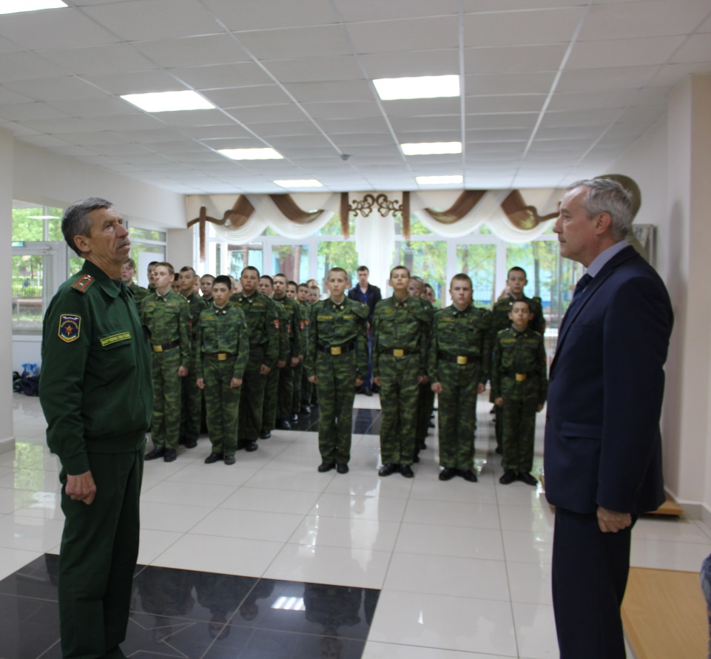
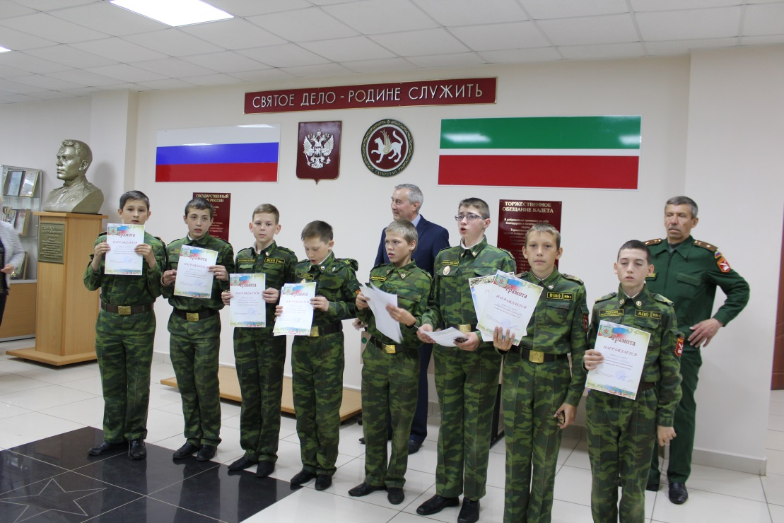
Итоги школьного конкурса «Кадетский авангард»
1 место-5 класс
2 место 6А и 11 класс
3 место -10 класс

